Slide 1
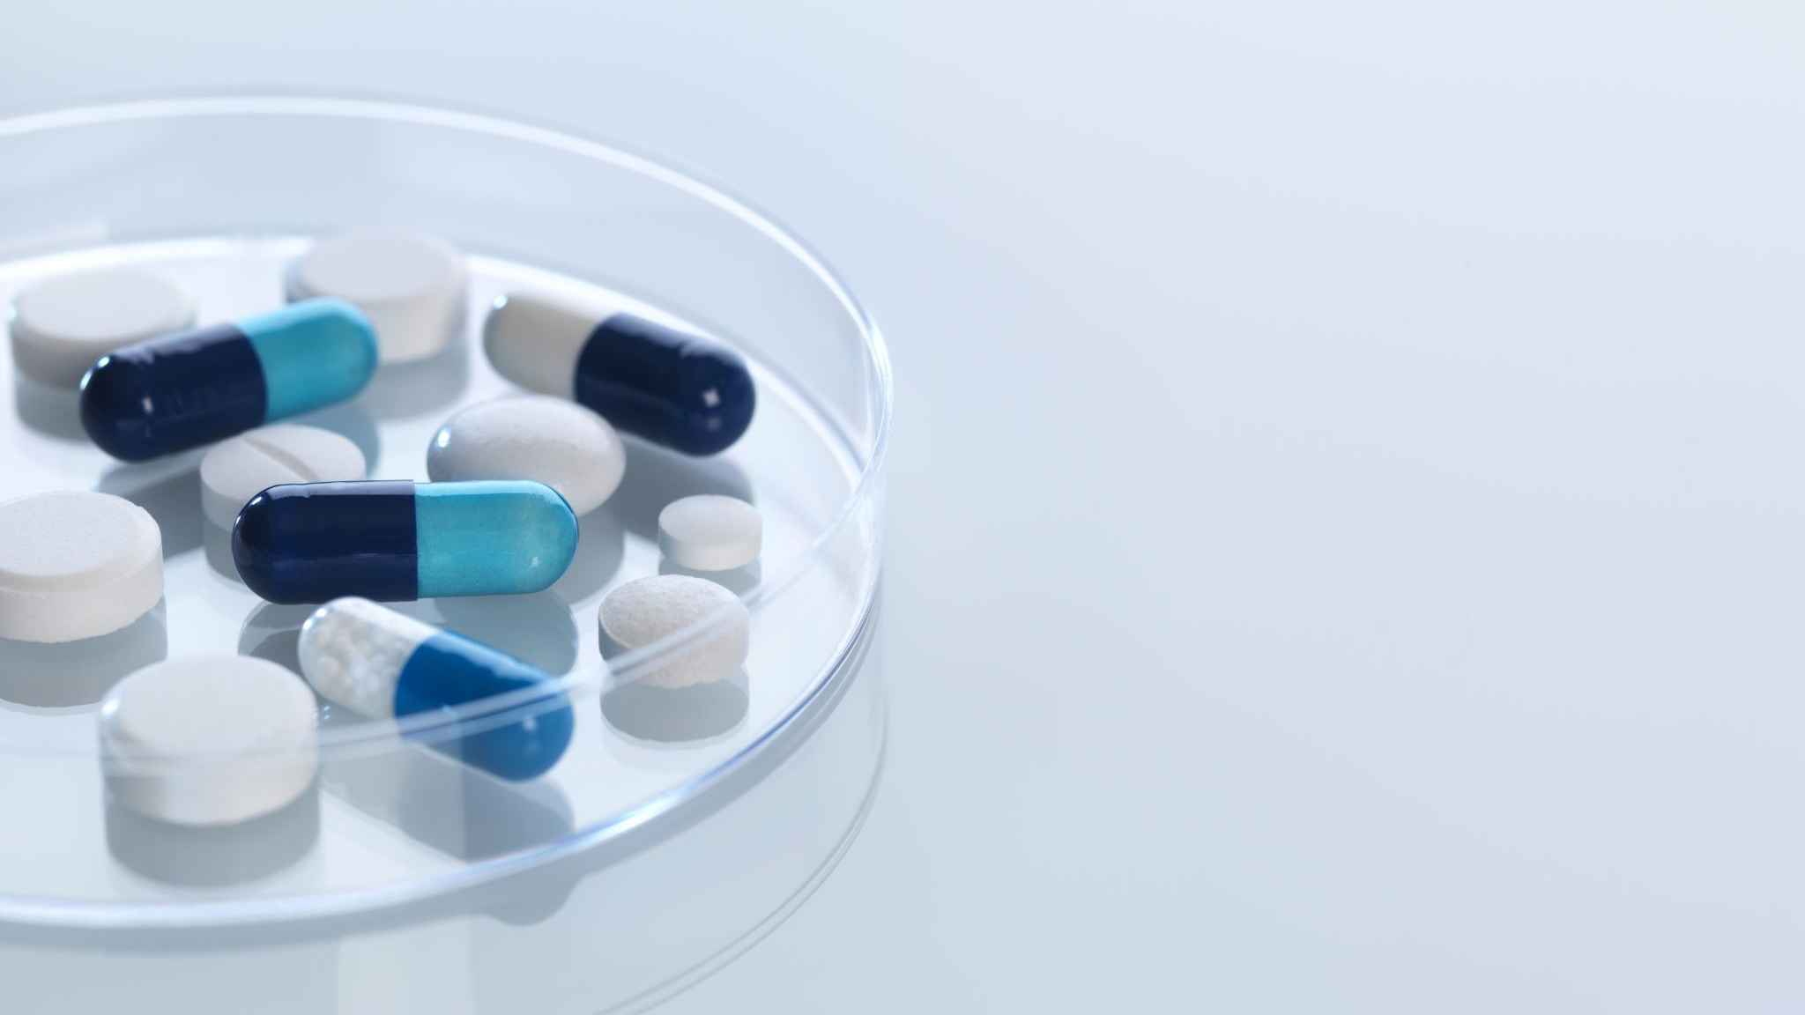
Antibiotika og resistens
Materiale taget fra https://www.biotechacademy.dk/undervisning/grundskole/bakterier-vira-antibiotikaresistens/antibiotika-og-resistens/ og https://sum.dk/temaer/antibiotikaresistens og https://sst.dk/da/viden/laegemidler/antibiotikaresistens

Slide 2
Planen for i dag
Sid i jeres arbejdsgrupper fra forsøget med antibiotikaresistens og åben jeres forsøgsvejledning.
Fælles, kort gennemgang af antibiotikaresistens og hvad det betyder (vi har haft om det, så kun figurerne er vigtige)
Journalskrivning, hvor I resultatbehandler og besvarer spørgsmål.
Opstart på artikellæsning med fremlæggelse enten fredag eller tirsdag.

Slide 3
Tiden før antibiotika.
Før i tiden døde mennesker af simple infektioner såsom diarre eller lungebetændelse (særligt når deres immunforsvar var svagt).
Dette var fordi, at immunforsvaret ikke alene kunne bekæmpe skadelige bakterier mm.
Samtidig var hygiejnen meget ringe, og mange fik dermed simple bakterieinfektioner derfra, som resulterede i død.

Slide 4
Opfindelsen af antibiotika
I 1928 opdagede lægen Alexander Fleming det første antibiotikum ved et tilfælde.
Han forsøgte at dyrke og gro bakterier i en petriskål og i den forbindelse havde han ladet låget på petriskålen være åbent. (Husk på jeres kimfaldsforsøg – hvad sker der med petriskålen?)
Petriskålen blev forurenet med en svamp, og i stedet for at smide skålen ud opdagede Fleming , at svampen slog hans bakterier ihjel.
Dermed opdagede man svampen Penicillium , som udskiller det bakteriedræbende stof, penicillin.
I dag kender man penicillin som antibiotikum, og opdagelsen i 1928 var banebrydende for lægevidenskaben.

Slide 5
Hvad er antibiotika?
Antibiotika er den samlede betegnelse for stoffer, som enten kan dræbe eller hæmme mikroorganismer.
Både svampe, bakterier, parasitter mm.
Antibiotika bruges i ”almindelig” tale i dag om stoffer, der er specielt rettet mod infektioner forårsaget af bakterier.
Fagudtrykket for dette er antibakterielle stoffer.
Der findes i dag mange forskellige typer af antibiotika udover penicillin, men bakterierne udvikler sig også, og dermed bliver de mere og mere modstandsdygtige overfor antibiotika.

Slide 6
Hvordan virker antibiotika?
Antibiotika bliver i dag fremstillet af medicinalvirksomheder, men det kan faktisk også findes i naturen.
Særligt bakterier og svampe er nogle af de mikroorganismer, der selv producerer og udskiller antibiotika for at slå andre og konkurrerende organismer ihjel.
Det handler nemlig om kampen for mulig næring og for plads til formering.
Når de antibiotikaproducerende bakterier har slået de andre orhanismer ihjel, så har de større mulighed for at formere sig og skal ikke dele næringskilder mm. Med andre organismer.

Slide 7
Hvordan virker antibiotika?
Mennesker bruger antibiotika i vores kamp mod særligt sygdomsfremkaldende bakterier.
Fordelen ved at bruge antibiotika til behandling af bakterieinfektioner hos dyr og mennesker er, at de fleste antibiotika ikke er giftige for kroppens celler, men kun bakterierne.
Dette er særligt grundet den fundamentale forskel i opbygning hos en eukaryot vs. En prokaryot (fx har eukaryoter ikke en bakteries cellevæg).
Vira har ingen angrebspunkter for antibiotika, og derfor kan man IKKE behandle virus med antibiotika.

Slide 8
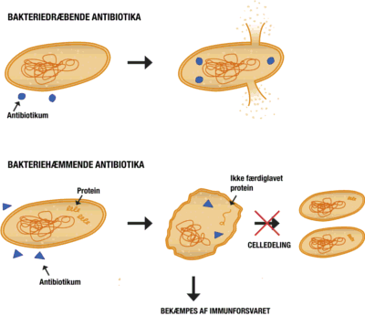
Bakteriedræbende og bakteriehæmmende antibiotika.
Snak sammen med din sidemakker om, hvad du tænker forskellen er på at antibiotika kan være bakteriedræbende eller bakteriehæmmende?
Inddrag figuren i jeres forklaring af de to principper.

Slide 9
Bakteriedræbende antibiotika
De, som nævnet antyder, dræber bakterier.
De virker fx ved:
At ødelægge bakteriens fysiske struktur (fx cellevæggen og cellemembranen).
Penicillin er fx et bakteriedræbende antibiotikum.
Fx kan penicillin være bakteriedræbende på bakterier i vækst, da det binder sig til nogle bestemte proteiner, som medvirker til krydsbindingerne i skelettet i bakteriernes cellevæg ikke kan fungere.
Dermed springer bakterien af osmotisk indsuget vand.
Penicillin har en overvejende effekt på grampositive bakterier (dem med tyk cellevæg).

Slide 10
Bakteriehæmmende antibiotika
Her hæmmes livsvigtige processer i bakterien såsom vækst eller celledeling.
De kan fx påvirke følgende processer og elementer i en bakterie:
Bakteriens dannelse af vigtige proteiner.
Forhindre bakterien i at kopiere sit DNA.
Hvad sker der, hvis en organisme ikke kan danne proteiner eller kopiere sit DNA?

Slide 11
Bakteriehæmmende antibiotika.
Når hvilken som helst celle (prokaryot som eukaryot) forhindres i at kunne danne proteiner eller kopiere sit DNA, så forhindres den i at vokse og dele sig.
Dette betyder at bakterievæksten hæmmes og dermed kan immunforsvaret i de fleste tilfælde nå at neutralisere de resterende bakterier.

Slide 12
Typer af antibiotika
Smalspektrede antibiotika:
Er meget specifikt.
Betyder at de kun hæmmer eller dræber én eller meget få typer af bakterier.
Bredsprektrede antibiotika:
Slår mange forskellige bakterier ihjel på én gang.
Dette kan være en fordel, hvis man fx ikke kender bakterien der er skyld i infektionen.
Diskutér med dem du sidder ved siden af, hvilke fordele og ulemper disse to typer af antibiotika kan have.

Slide 13
Antibiotikaresistens
Der er flere forskellige grunde til, at bakterier kan have antibiotikaresistens:
Type af resistens: | Uddybning af biologien bag:
1) Bakterien mangler et transportprotein, der kan transportere antibiotika ind i cellen. | Bakterier har en cellemembran, som afgrænser den fra omverden. Antibiotika kan ikke bare trænge igennem membranen, og det kræver bestemte proteiner, at komme over membranen og ind i cellen. Transportproteiner er specifikke overfor bestemte stoffer, og hvert type antibiotika kræver et bestemt transportprotein.
 | Så hvis dette transportprotein mangler, så kan antibiotika ikke komme ind i bakterien og bakterien er resistent.

Slide 14
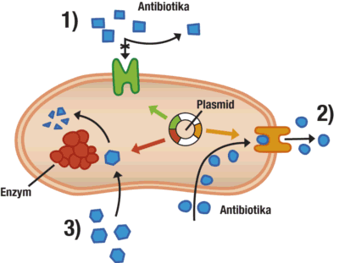

Slide 15
Antibiotikaresistens
Type af resistens: | Biologien bagved:
2) Bakterien har et transportprotein, der transporterer antibiotika ud af cellen. | Bakterier har også transportproteiner, der transporterer stoffer ud af cellen. Hvis bakterien har et transportprotein, der pumper antibiotikum ud lige efter det er trængt ind, så vil det ingen virkning have på bakterien. Dermed er bakterien resistent overfor det type antibiotikum.
3) Bakterien har enzymer, der kan nedbryde eller inaktivere antibiotika. | Alle bakterier kan danne bestemte typer af proteiner, som kaldes for enzymer. Enzymer er proteiner, der kan øge hastigheden af biologiske reaktioner – fx nedbrydning af stoffer. Bakterier, hvis de producerer disse enzymer, kan derfor ødelægge antibiotikummet (klipper det i stykker) eller ved at ændre dele af det (gør det uvirksomt). Antibiotikummet bliver i bakterien, men er ikke farligt.

Slide 16
Antibiotikaresistens
Type af resistens: | Biologien bagved:
Bakterien kan ændre form af livsnødvendige processer og strukturer i cellen, som forhindrer antibiotika kan binde sig fast (kan ikke ses på den tidligere figur) | Ved naturligt forekommende mutationer kan disse processer og strukturer ændre deres form så antibiotikummet ikke kan binde sig til disse. Dermed bliver bakterien resistens overfor antibiotikummet.
En bakterie kan godt være resistent over for én type antibiotikum og være modtagelig over for en anden.
At være resistent overfor antibiotikum er en positiv egenskab set fra bakteriens side, men dårligt nyt for os mennesker.

Slide 17
Opgave
Gå sammen i grupper af 3-4 personer.
Diskutér i jeres gruppe følgende spørgsmål ud fra nedenstående link:
https://aktuelnaturvidenskab.dk/fileadmin/Aktuel_Naturvidenskab/nr-2/an2_12kolmos.pdf
Hvem bruger mest antibiotika i dag? Og hvorfor er det et problem?
Hvorfor er det lige præcis svineproduktionen, som står for en stor del af landbrugets brug af antibiotika?
Hvad er forskellen på brugen af antibiotika i fødevareindustrien/landbruget vs. I sundhedsvæsenet?
Hvilket problem står vi overfor i forhold til resistente bakterier? Hvorfor er bakterierne resistente?
Hvad er et tungmetal og hvordan hænger det sammen med brugen af antibiotika i landbruget?
Hvorfor og hvilke problemer giver dette forbrug af antibiotika samfundet?

Slide 18
Hvordan bliver bakterier resistente?
Når der sker en fejl i kopieringen af et DNA, så opstår der det man kalder for mutationer.
Mutation: betyder at det nye arvemateriale i form af DNA ikke altid er 100% identisk med det oprindelige. Dermed er de to celler ikke identiske efter celledeling.
En fejl i kopieringen kan derfor medføre små ændringer i DNA’et og føre til små ændringer i bakteriecellen.
Afhængig af fejlens størrelse betyder det større eller mindre ændringer for bakterien.
Fx kan en mutation ændre en smule på et transportprotein, som dermed ikke fragter antibiotika ind i bakterien og dermed opstår der resistens.

Slide 19
Hvorfor bliver bakterier resistente?
Resistens kan også ske ved genoverførelse.
Genoverførelse: en proces, hvor bakterier udveksler gener imellem hinanden (stykker af DNA).
Generne koder for ét eller flere proteiner, og dette kan igen have betydning for, hvordan bakterien ændrer sig.

Slide 20
Multiresistente bakterier
En multiresistent bakterie opstår, når man behandler en patient mod en infektion, som ikke længere kan slåes ned med brugen af én type antibiotika, men skal bruge flere. Dette kan fremme resistens.
Multiresistens: betyder at en bakterie er resistent overfor 5 eller flere antibiotika på samme tid.
Et eksempel på sådan en multiresistent bakterie er MRSA-bakterien, som er skyld i bylder, sårinfektioner og blodforgiftning.
Hvad betyder det for et samfund, hvis vi får for mange multiresistente bakterier? Snak med hinanden kort.

